Slide 1
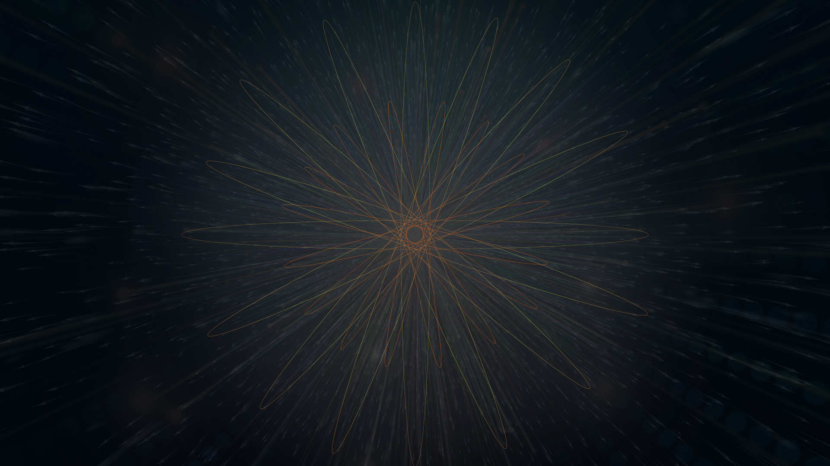
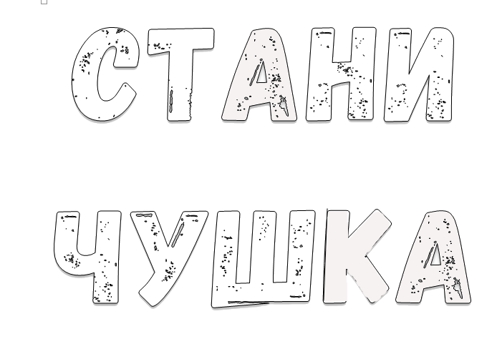

Slide 2
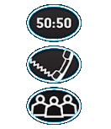
$ 500
Кое вещество е по-тежко от водата?
дърво
олио
A:
B:
стъкло
корк
C:
D:

Slide 3
$ 500
Кое вещество е по-тежко от водата?
дърво
A:
стъкло
C:

Slide 4
$ 500
Кое вещество е по-тежко от водата?
дърво
олио
A:
B:
стъкло
корк
C:
D:

Slide 5
$ 500
Кое вещество е по-тежко от водата?
дърво
олио
A:
B:
стъкло
корк
C:
D:

Slide 6
$ 500
Кое вещество е по-тежко от водата?
дърво
олио
A:
B:
стъкло
корк
C:
D:

Slide 7
$ 500
Кое вещество е по-тежко от водата?
дърво
олио
A:
B:
стъкло
корк
C:
D:

Slide 8
14
13
12
11
10
9
8
7
6
5
4
3
2
1
$ 1 MILLION
$ 500,000
$ 250,000
$ 100,000
$ 50,000
$ 30,000
$ 20,000
$ 10,000
$ 7,000
$ 5,000
$ 3,000
$ 2,000
$ 1,000
$ 500

Slide 9
$ 1000
Предупредителната окраска при животните:
се слива с околната среда.
предупреждава, че има средство за защита.
A:
B:
излага на опасност.
показва, че са отровни видове.
C:
D:

Slide 10
$ 1000
Предупредителната окраска при животните:
предупреждава, че има средство за защита.
B:
показва, че са отровни видове.
D:

Slide 11
$ 1000
Предупредителната окраска при животните:
се слива с околната среда.
предупреждава, че има средство за защита.
A:
B:
излага на опасност.
показва, че са отровни видове.
C:
D:

Slide 12
$ 1000
Предупредителната окраска при животните:
се слива с околната среда.
предупреждава, че има средство за защита.
A:
B:
излага на опасност.
показва, че са отровни видове.
C:
D:

Slide 13
$ 1000
Предупредителната окраска при животните:
се слива с околната среда.
предупреждава, че има средство за защита.
A:
B:
излага на опасност.
показва, че са отровни видове.
C:
D:

Slide 14
$ 1000
Предупредителната окраска при животните:
се слива с околната среда.
предупреждава, че има средство за защита.
A:
B:
излага на опасност.
показва, че са отровни видове.
C:
D:

Slide 15
14
13
12
11
10
9
8
7
6
5
4
3
2
1
$ 1 MILLION
$ 500,000
$ 250,000
$ 100,000
$ 50,000
$ 30,000
$ 20,000
$ 10,000
$ 7,000
$ 5,000
$ 3,000
$ 2,000
$ 1,000
$ 500

Slide 16
$ 2000
Какво имат всички тела в природата?
собствен обем
собствена форма
A:
B:
собствена маса
цвят
C:
D:

Slide 17
$ 2000
Какво имат всички тела в природата?
собствена форма
B:
собствена маса
C:

Slide 18
$ 2000
Какво имат всички тела в природата?
собствен обем
собствена форма
A:
B:
собствена маса
цвят
C:
D:

Slide 19
$ 2000
Какво имат всички тела в природата?
собствен обем
собствена форма
A:
B:
собствена маса
цвят
C:
D:

Slide 20
$ 2000
Какво имат всички тела в природата?
собствен обем
собствена форма
A:
B:
собствена маса
цвят
C:
D:

Slide 21
$ 2000
Какво имат всички тела в природата?
собствен обем
собствена форма
A:
B:
собствена маса
цвят
C:
D:

Slide 22
14
13
12
11
10
9
8
7
6
5
4
3
2
1
$ 1 MILLION
$ 500,000
$ 250,000
$ 100,000
$ 50,000
$ 30,000
$ 20,000
$ 10,000
$ 7,000
$ 5,000
$ 3,000
$ 2,000
$ 1,000
$ 500

Slide 23
$ 3000
Коя е причината за смяната на сезоните?
Движението на Земята около Слънцето и наклона на оста й.
Движението на Земята около оста й.
A:
B:
Движението на Земята около Слънцето.
Движението на Луната около Земята.
C:
D:

Slide 24
$ 3000
Коя е причината за смяната на сезоните?
Движението на Земята около Слънцето и наклона на оста й.
A:
Движението на Земята около Слънцето.
C:

Slide 25
$ 3000
Коя е причината за смяната на сезоните?
Движението на Земята около Слънцето и наклона на оста й.
Движението на Земята около оста й.
A:
B:
Движението на Земята около Слънцето.
Движението на Луната около Земята.
C:
D:

Slide 26
$ 3000
Коя е причината за смяната на сезоните?
Движението на Земята около Слънцето и наклона на оста й.
Движението на Земята около оста й.
A:
B:
Движението на Земята около Слънцето.
Движението на Луната около Земята.
C:
D:

Slide 27
$ 3000
Коя е причината за смяната на сезоните?
Движението на Земята около Слънцето и наклона на оста й.
Движението на Земята около оста й.
A:
B:
Движението на Земята около Слънцето.
Движението на Луната около Земята.
C:
D:

Slide 28
$ 3000
Коя е причината за смяната на сезоните?
Движението на Земята около Слънцето и наклона на оста й.
Движението на Земята около оста й.
A:
B:
Движението на Земята около Слънцето.
Движението на Луната около Земята.
C:
D:

Slide 29
14
13
12
11
10
9
8
7
6
5
4
3
2
1
$ 1 MILLION
$ 500,000
$ 250,000
$ 100,000
$ 50,000
$ 30,000
$ 20,000
$ 10,000
$ 7,000
$ 5,000
$ 3,000
$ 2,000
$ 1,000
$ 500

Slide 30
$ 5000
Горивата са вещества, които:
са източник на слънчева енергия.
са източник на електрическа енергия.
A:
B:
са източник на хранителна енергия.
източник на топлинна енергия.
C:
D:

Slide 31
$ 5000
Горивата са вещества, които:
са източник на електрическа енергия.
B:
източник на топлинна енергия.
D:

Slide 32
$ 5000
Горивата са вещества, които:
са източник на слънчева енергия.
са източник на електрическа енергия.
A:
B:
са източник на хранителна енергия.
са източник на топлинна енергия.
C:
D:

Slide 33
$ 5000
Горивата са вещества, които:
са източник на слънчева енергия.
са източник на електрическа енергия.
A:
B:
са източник на хранителна енергия.
са източник на топлинна енергия.
C:
D:

Slide 34
$ 5000
Горивата са вещества, които:
са източник на слънчева енергия.
са източник на електрическа енергия.
A:
B:
са източник на хранителна енергия.
са източник на топлинна енергия.
C:
D:

Slide 35
$ 5000
Горивата са вещества, които:
са източник на слънчева енергия.
са източник на електрическа енергия.
A:
B:
са източник на хранителна енергия.
са източник на топлинна енергия.
C:
D:

Slide 36
14
13
12
11
10
9
8
7
6
5
4
3
2
1
$ 1 MILLION
$ 500,000
$ 250,000
$ 100,000
$ 50,000
$ 30,000
$ 20,000
$ 10,000
$ 7,000
$ 5,000
$ 3,000
$ 2,000
$ 1,000
$ 500

Slide 37
$ 7000
С коя от думите се назовава среда на живот за организмите?
Температура
Въздух
A:
B:
Суша
Храна
C:
D:

Slide 38
$ 7000
С коя от думите се назовава среда на живот за организмите?
Въздух
B:
Суша
C:

Slide 39
$ 7000
С коя от думите се назовава среда на живот за организмите?
Температура
Въздух
A:
B:
Суша
Храна
C:
D:

Slide 40
$ 7000
С коя от думите се назовава среда на живот за организмите?
Температура
Въздух
A:
B:
Суша
Храна
C:
D:

Slide 41
$ 7000
С коя от думите се назовава среда на живот за организмите?
Температура
Въздух
A:
B:
Суша
Храна
C:
D:

Slide 42
$ 7000
С коя от думите се назовава среда на живот за организмите?
Температура
Въздух
A:
B:
Суша
Храна
C:
D:

Slide 43
14
13
12
11
10
9
8
7
6
5
4
3
2
1
$ 1 MILLION
$ 500,000
$ 250,000
$ 100,000
$ 50,000
$ 30,000
$ 20,000
$ 10,000
$ 7,000
$ 5,000
$ 3,000
$ 2,000
$ 1,000
$ 500

Slide 44
$ 10,000
Жизненият процес, при който се създават себеподобни се нарича:
размножаване.
растеж.
A:
B:
развитие.
движение.
C:
D:

Slide 45
$ 10,000
Жизненият процес, при който се създават себеподобни се нарича:
размножаване.
A:
развитие.
C:

Slide 46
$ 10,000
Жизненият процес, при който се създават себеподобни се нарича:
размножаване.
растеж.
A:
B:
развитие.
движение.
C:
D:

Slide 47
$ 10,000
Жизненият процес, при който се създават себеподобни се нарича:
размножаване.
растеж.
A:
B:
развитие.
движение.
C:
D:

Slide 48
$ 10,000
Жизненият процес, при който се създават себеподобни се нарича:
размножаване.
растеж.
A:
B:
развитие.
движение.
C:
D:

Slide 49
$ 10,000
Жизненият процес, при който се създават себеподобни се нарича:
размножаване.
растеж.
A:
B:
развитие.
движение.
C:
D:

Slide 50
14
13
12
11
10
9
8
7
6
5
4
3
2
1
$ 1 MILLION
$ 500,000
$ 250,000
$ 100,000
$ 50,000
$ 30,000
$ 20,000
$ 10,000
$ 7,000
$ 5,000
$ 3,000
$ 2,000
$ 1,000
$ 500

Slide 51
$ 20,000
Кои от изброените животни живеят САМО в сладководните басейни?
бяла мряна, скумрия, медуза
сом, пъстърва, шаран
A:
B:
делфин, тюлен, цаца
калкан, щука, кефал
C:
D:

Slide 52
$ 20,000
Кои от изброените животни живеят САМО в сладководните басейни?
сом, пъстърва, шаран
B:
калкан, щука, кефал
D:

Slide 53
$ 20,000
Кои от изброените животни живеят САМО в сладководните басейни?
бяла мряна, скумрия, медуза
сом, пъстърва, шаран
A:
B:
делфин, тюлен, цаца
калкан, щука, кефал
C:
D:

Slide 54
$ 20,000
Кои от изброените животни живеят САМО в сладководните басейни?
бяла мряна, скумрия, медуза
сом, пъстърва, шаран
A:
B:
делфин, тюлен, цаца
калкан, щука, кефал
C:
D:

Slide 55
$ 20,000
Кои от изброените животни живеят САМО в сладководните басейни?
бяла мряна, скумрия, медуза
сом, пъстърва, шаран
A:
B:
делфин, тюлен, цаца
калкан, щука, кефал
C:
D:

Slide 56
$ 20,000
Кои от изброените животни живеят САМО в сладководните басейни?
бяла мряна, скумрия, медуза
сом, пъстърва, шаран
A:
B:
делфин, тюлен, цаца
калкан, щука, кефал
C:
D:

Slide 57
14
13
12
11
10
9
8
7
6
5
4
3
2
1
$ 1 MILLION
$ 500,000
$ 250,000
$ 100,000
$ 50,000
$ 30,000
$ 20,000
$ 10,000
$ 7,000
$ 5,000
$ 3,000
$ 2,000
$ 1,000
$ 500

Slide 58
$ 30,000
Какви приспособления имат растенията за живот на СУХИ места? Посочете грешният отговор.
Листа с восъчно покритие.
Листа, видоизменени в бодли.
A:
B:
Листа с дебела ципа или власинки.
Твърди листа с форма на меч.
C:
D:

Slide 59
$ 30,000
Какви приспособления имат растенията за живот на СУХИ места? Посочете грешният отговор.
Листа, видоизменени в бодли.
B:
Твърди листа с форма на меч.
D:

Slide 60
$ 30,000
Какви приспособления имат растенията за живот на СУХИ места? Посочете грешният отговор.
Листа с восъчно покритие.
Листа, видоизменени в бодли.
A:
B:
Листа с дебела ципа или власинки.
Твърди листа с форма на меч.
C:
D:

Slide 61
$ 30,000
Какви приспособления имат растенията за живот на СУХИ места? Посочете грешният отговор.
Листа с восъчно покритие.
Листа, видоизменени в бодли.
A:
B:
Листа с дебела ципа или власинки.
Твърди листа с форма на меч.
C:
D:

Slide 62
$ 30,000
Какви приспособления имат растенията за живот на СУХИ места? Посочете грешният отговор.
Листа с восъчно покритие.
Листа, видоизменени в бодли.
A:
B:
Листа с дебела ципа или власинки.
Твърди листа с форма на меч.
C:
D:

Slide 63
$ 30,000
Какви приспособления имат растенията за живот на СУХИ места? Посочете грешният отговор.
Листа с восъчно покритие.
Листа, видоизменени в бодли.
A:
B:
Листа с дебела ципа или власинки.
Твърди листа с форма на меч.
C:
D:

Slide 64
14
13
12
11
10
9
8
7
6
5
4
3
2
1
$ 1 MILLION
$ 500,000
$ 250,000
$ 100,000
$ 50,000
$ 30,000
$ 20,000
$ 10,000
$ 7,000
$ 5,000
$ 3,000
$ 2,000
$ 1,000
$ 500

Slide 65
$ 50,000
Приспособленията на къртицата към средата на живот са:
Развити предни крайници, остър слух и обоняние.
Удължено хлъзгаво тяло, плавници, хриле.
A:
B:
Гъста перушина, дълъг клюн, плавателна ципа.
Хлъзгава козина, дълги нокти.
C:
D:

Slide 66
$ 50,000
Приспособленията на къртицата към средата на живот са:
Развити предни крайници, остър слух и обоняние.
Удължено хлъзгаво тяло, плавници, хриле.
A:
B:

Slide 67
$ 50,000
Приспособленията на къртицата към средата на живот са:
Развити предни крайници, остър слух и обоняние.
Удължено хлъзгаво тяло, плавници, хриле.
A:
B:
Гъста перушина, дълъг клюн, плавателна ципа.
Хлъзгава козина, дълги нокти.
C:
D:

Slide 68
$ 50,000
Приспособленията на къртицата към средата на живот са:
Развити предни крайници, остър слух и обоняние.
Удължено хлъзгаво тяло, плавници, хриле.
A:
B:
Гъста перушина, дълъг клюн, плавателна ципа.
Хлъзгава козина, дълги нокти.
C:
D:

Slide 69
$ 50,000
Приспособленията на къртицата към средата на живот са:
Развити предни крайници, остър слух и обоняние.
Удължено хлъзгаво тяло, плавници, хриле.
A:
B:
Гъста перушина, дълъг клюн, плавателна ципа.
Хлъзгава козина, дълги нокти.
C:
D:

Slide 70
$ 50,000
Приспособленията на къртицата към средата на живот са:
Развити предни крайници, остър слух и обоняние.
Удължено хлъзгаво тяло, плавници, хриле.
A:
B:
Гъста перушина, дълъг клюн, плавателна ципа.
Хлъзгава козина, дълги нокти.
C:
D:

Slide 71
14
13
12
11
10
9
8
7
6
5
4
3
2
1
$ 1 MILLION
$ 500,000
$ 250,000
$ 100,000
$ 50,000
$ 30,000
$ 20,000
$ 10,000
$ 7,000
$ 5,000
$ 3,000
$ 2,000
$ 1,000
$ 500

Slide 72
$ 100,000
Кое твърдение НЕ е вярно?
Растенията сами изработват хранителни вещества – въглехидрати, белтъчини, мазнини.
При изграждането на хранителните вещества растенията приемат газ от въздуха.
A:
B:
Стъблото поглъща слънчевата енергия и така образува хранителни вещества.
Корените засмукват вода от почвата. Водата се издига по стъблата на растенията и достига до листата им.
C:
D:

Slide 73
$ 100,000
Кое твърдение НЕ е вярно?
Растенията сами изработват хранителни вещества – въглехидрати, белтъчини, мазнини.
A:
Стъблото поглъща слънчевата енергия и така образува хранителни вещества.
C:

Slide 74
$ 100,000
Кое твърдение НЕ е вярно?
Растенията сами изработват хранителни вещества – въглехидрати, белтъчини, мазнини.
При изграждането на хранителите вещества растенията приемат газ от въздуха.
A:
B:
Стъблото поглъща слънчевата енергия и така образува хранителни вещества.
Корените засмукват вода от почвата. Водата се издига по стъблата на растенията и достига до листата им.
C:
D:

Slide 75
$ 100,000
Кое твърдение НЕ е вярно?
Растенията сами изработват хранителни вещества – въглехидрати, белтъчини, мазнини.
При изграждането на хранителите вещества растенията приемат газ от въздуха.
A:
B:
Стъблото поглъща слънчевата енергия и така образува хранителни вещества.
Корените засмукват вода от почвата. Водата се издига по стъблата на растенията и достига до листата им.
C:
D:

Slide 76
$ 100,000
Кое твърдение НЕ е вярно?
Растенията сами изработват хранителни вещества – въглехидрати, белтъчини, мазнини.
При изграждането на хранителите вещества растенията приемат газ от въздуха.
A:
B:
Стъблото поглъща слънчевата енергия и така образува хранителни вещества.
Корените засмукват вода от почвата. Водата се издига по стъблата на растенията и достига до листата им.
C:
D:

Slide 77
$ 100,000
Кое твърдение НЕ е вярно?
Растенията сами изработват хранителни вещества – въглехидрати, белтъчини, мазнини.
При изграждането на хранителите вещества растенията приемат газ от въздуха.
A:
B:
Стъблото поглъща слънчевата енергия и така образува хранителни вещества.
Корените засмукват вода от почвата. Водата се издига по стъблата на растенията и достига до листата им.
C:
D:

Slide 78
14
13
12
11
10
9
8
7
6
5
4
3
2
1
$ 1 MILLION
$ 500,000
$ 250,000
$ 100,000
$ 50,000
$ 30,000
$ 20,000
$ 10,000
$ 7,000
$ 5,000
$ 3,000
$ 2,000
$ 1,000
$ 500

Slide 79
$ 250,000
Кое от изброените свойства НЕ се отнася за въздуха?
Не поддържа горенето.
Няма постоянен обем и форма.
A:
B:
Има постоянна маса.
Безцветен газ, необходим за дишането.
C:
D:

Slide 80
$ 250,000
Кое от изброените свойства НЕ се отнася за въздуха?
Не поддържа горенето.
A:
Има постоянна маса.
C:

Slide 81
$ 250,000
Кое от изброените свойства НЕ се отнася за въздуха?
Не поддържа горенето.
Няма постоянен обем и форма.
A:
B:
Има постоянна маса.
Безцветен газ, необходим за дишането.
C:
D:

Slide 82
$ 250,000
Кое от изброените свойства НЕ се отнася за въздуха?
Не поддържа горенето.
Няма постоянен обем и форма.
A:
B:
Има постоянна маса.
Безцветен газ, необходим за дишането.
C:
D:

Slide 83
$ 250,000
Кое от изброените свойства НЕ се отнася за въздуха?
Не поддържа горенето.
Няма постоянен обем и форма.
A:
B:
Има постоянна маса.
Безцветен газ, необходим за дишането.
C:
D:

Slide 84
$ 250,000
Кое от изброените свойства НЕ се отнася за въздуха?
Не поддържа горенето.
Няма постоянен обем и форма.
A:
B:
Има постоянна маса.
Безцветен газ, необходим за дишането.
C:
D:

Slide 85
14
13
12
11
10
9
8
7
6
5
4
3
2
1
$ 1 MILLION
$ 500,000
$ 250,000
$ 100,000
$ 50,000
$ 30,000
$ 20,000
$ 10,000
$ 7,000
$ 5,000
$ 3,000
$ 2,000
$ 1,000
$ 500

Slide 86
$ 500,000
Кои от изброените животни живеят в сладководните басейни?
бяла мрана, скумрия, медуза
сом, пъстърва, шаран
A:
B:
делфин, тюлен, цаца
калкан, щука, кефал
C:
D:

Slide 87
$ 500,000
Кои от изброените животни живеят в сладководните басейни?
сом, пъстърва, шаран
B:
делфин, тюлен, цаца
C:

Slide 88
$ 500,000
Кои от изброените животни живеят в сладководните басейни?
бяла мрана, скумрия, медуза
сом, пъсърва, шаран
A:
B:
делфин, тюлен, цаца
калкан, щука, кефал
C:
D:

Slide 89
$ 500,000
Кои от изброените животни живеят в сладководните басейни?
бяла мрана, скумрия, медуза
сом, пъсърва, шаран
A:
B:
делфин, тюлен, цаца
калкан, щука, кефал
C:
D:

Slide 90
$ 500,000
Кои от изброените животни живеят в сладководните басейни?
бяла мрана, скумрия, медуза
сом, пъсърва, шаран
A:
B:
делфин, тюлен, цаца
калкан, щука, кефал
C:
D:

Slide 91
$ 500,000
Кои от изброените животни живеят в сладководните басейни?
бяла мрана, скумрия, медуза
сом, пъсърва, шаран
A:
B:
делфин, тюлен, цаца
калкан, щука, кефал
C:
D:

Slide 92
14
13
12
11
10
9
8
7
6
5
4
3
2
1
$ 1 MILLION
$ 500,000
$ 250,000
$ 100,000
$ 50,000
$ 30,000
$ 20,000
$ 10,000
$ 7,000
$ 5,000
$ 3,000
$ 2,000
$ 1,000
$ 500

Slide 93
$ 1 MILLION
Кое твърдение се отнася САМО за живите организми?
Съставени са от вещества.
Имат маса, обем и форма.
A:
B:
Нуждаят се от храна, растат и се размножават.
Създадени са от човека.
C:
D:

Slide 94
$ 1 MILLION
Кое твърдение се отнася САМО за живите организми?
Имат маса, обем и форма.
B:
Нуждаят се от храна, растат и се размножават.
C:

Slide 95
$ 1 MILLION
Кое твърдение се отнася САМО за живите организми?
Съставени са от вещества.
Имат маса, обем и форма.
A:
B:
Нуждаят се от храна, растат и се размножават.
Създадени са от човека.
C:
D:

Slide 96
$ 1 MILLION
Кое твърдение се отнася САМО за живите организми?
Съставени са от вещества.
Имат маса, обем и форма.
A:
B:
Нуждаят се от храна, растат и се размножават.
Създадени са от човека.
C:
D:

Slide 97
$ 1 MILLION
Кое твърдение се отнася САМО за живите организми?
Съставени са от вещества.
Имат маса, обем и форма.
A:
B:
Нуждаят се от храна, растат и се размножават.
Създадени са от човека.
C:
D:

Slide 98
$ 1 MILLION
Кое твърдение се отнася САМО за живите организми?
Съставени са от вещества.
Имат маса, обем и форма.
A:
B:
Нуждаят се от храна, растат и се размножават.
Създадени са от човека.
C:
D:

Slide 99
Who wants to be a Millionaire– Links for Sound Download
https://millionaire.fandom.com/wiki/Music_scores
Main Theme: https://www.soundboard.com/sb/sound/904527
Wrong answer: https://www.soundboard.com/sb/sound/904547
Right answer: https://www.soundboard.com/sb/sound/904544
Call a friend: https://www.soundboard.com/sb/sound/904546
1.000.000 music: https://www.soundboard.com/sb/sound/904542
500.000 music: https://www.soundboard.com/sb/sound/904541
125.000 music: https://www.soundboard.com/sb/sound/904540
64.000 music: https://www.soundboard.com/sb/sound/904539
2.000 – 30.000 music: https://www.soundboard.com/sb/sound/904538
50 – 1000 music: https://www.soundboard.com/sb/sound/904537
Start sound: https://www.soundboard.com/sb/sound/904536

